Slide 1
Univerzitní dějiny
– dějiny vzdělanosti

Slide 2
Významní badatelé
Rüegg Walter – red. dějiny evrop. univerzit
Ridder-Symoens, Hilde de – dtto
Moraw Peter – PF; středoevropské univerzity
Verger Jacques
Weijers Olga, univerzitní terminologie
Schwinges Rainer Christoph – prosopografie
Šmahel František – 2 soubory studií
Svatoš Michal – hospodaření, autonomie
Nodl Martin – DKh a vývoj UK do 1409
Holá Mlada – koleje

Slide 3
Rainer Christoph Schwinges: témata
Univerzita a církev (2011)
Univerzita ve veřejném prostoru (2008)
Zkoušky, tituly, promoce (2007)
Artisti a filozofové (1999)
Rektorské volby (1992)
Frekventanti německých univerzit (1986)
Repertorium academicum Germanicum
https://rag-online.org/datenbank/inhalt
https://rag-online.org/datenbank/szenarien
https://database.rag-online.org/viewer.p/30/4/scenario/648/list/

Slide 4
Univerzity podle doby vzniku
Bologna 1088 Siena 1245
Salermo 1090 Coimbra 1290
Paris 1150 Roma 1303
Oxford 1167 Perugia 1308
Modena 1175 Pisa 1343
Vicenza 1204 PRAHA 1347/48
Cambridge 1209 Perpignan 1350
Valladolid 1212 Pavia 1361
Arezzo 1215 Kraków 1364 / 1400
Salamanca 1218 Wien 1365
Montpellier 1220 Pecs 1367
Padova 1222 Heidelberg 1386
Napoli 1224 Köln 1388
Toulouse 1229 Erfurt 1392

Slide 5

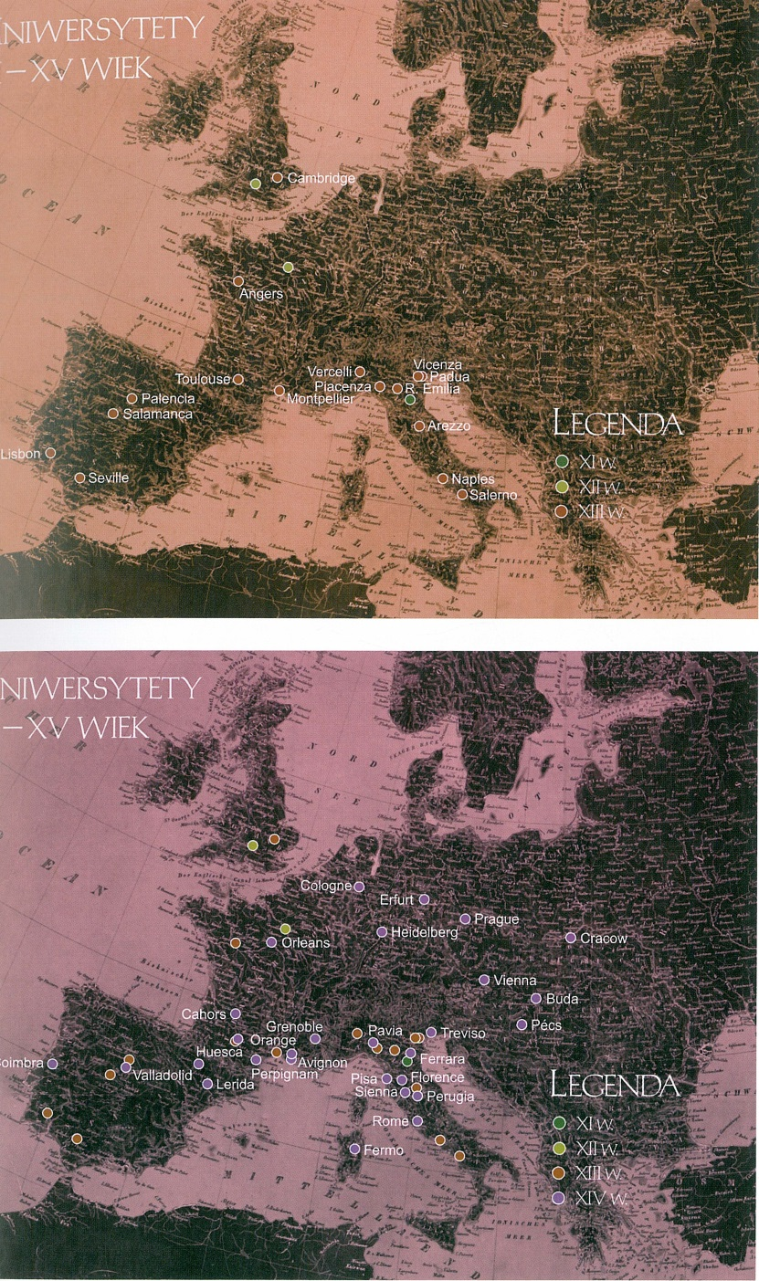
Zahušťování univerzitní sítě v Evropě

Slide 6
Univerzitní secese
Paříž 1229 ==) Orléans, Angers
Bologna ==) 1204 Vicenza
==) 1222 Padova
==) 1246 Siena
Oxford ==) 1209 Cambridge
-------------------------------------------
Praha 1409 ==) Lipsko
-------------------------------------------
Mladší univerzity (obd. zemských univerzit):
Würzburg 1402
Torino 1404
Rostock 1419 atd.

Slide 7
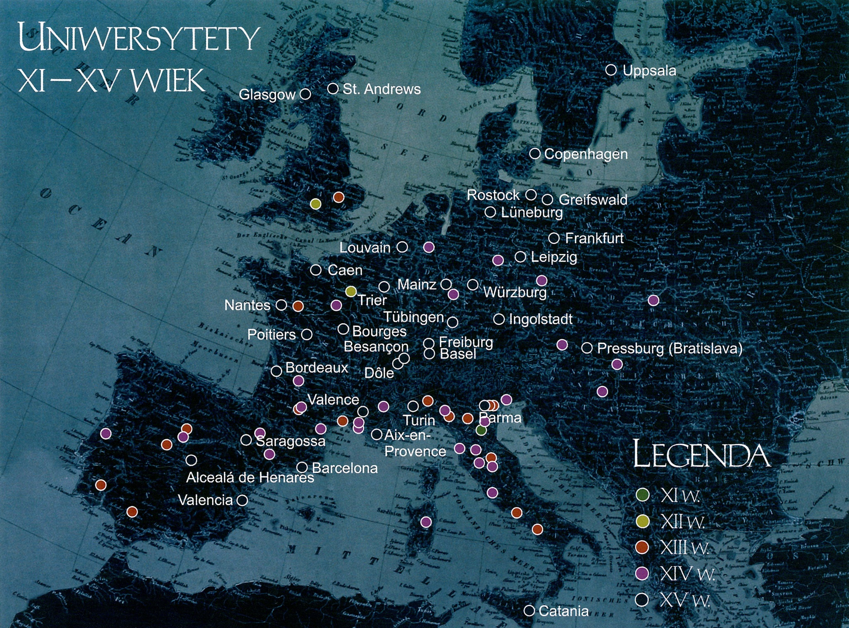

Slide 8
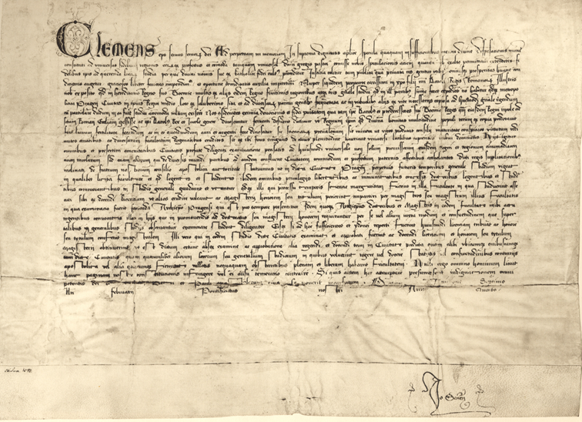
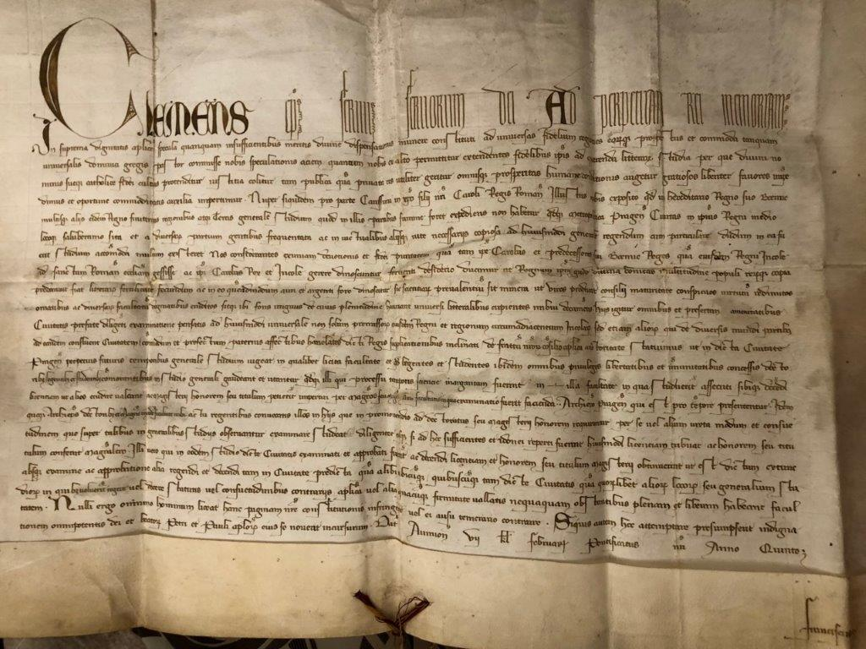
Založení UK – listiny Klimenta VI. (1)
26. 1. 1347 Kliment VI. vyhověl Karlovi stran založení UK; do Prahy listina dorazila koncem února 1347
dvojí vyhotovení – zřejmě pro arcibiskupa a pro UK; donedávna známo jen jedno:
exemplář v AUK, sign. I/1 do dubna 1945 (kdy zcizen);
exemplář se objevil r. 2018 v antikvariátu, zakoupen, uložen v AUK sign. I/106; tento exemplář opsán a potvrzen veřejným notářem

Slide 9
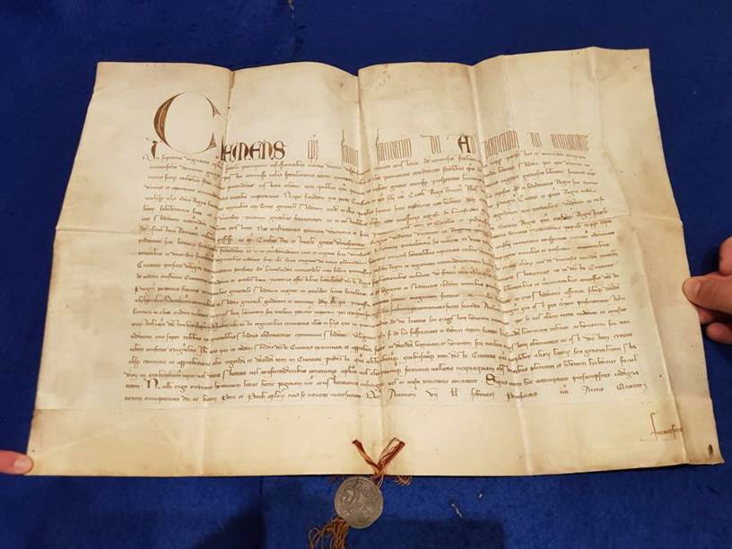
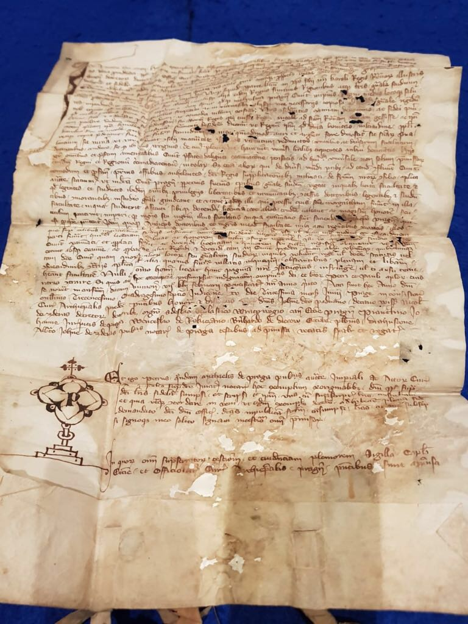
Založení UK – listiny Klimenta VI. (2)
Originál listiny Klimenta VI.
Notářský instrument – ověřený opis papežské listiny

Slide 10
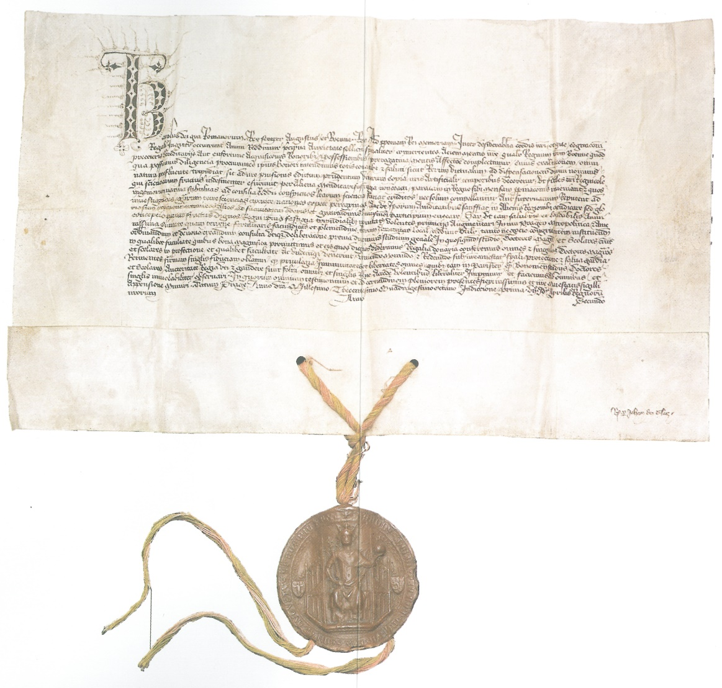
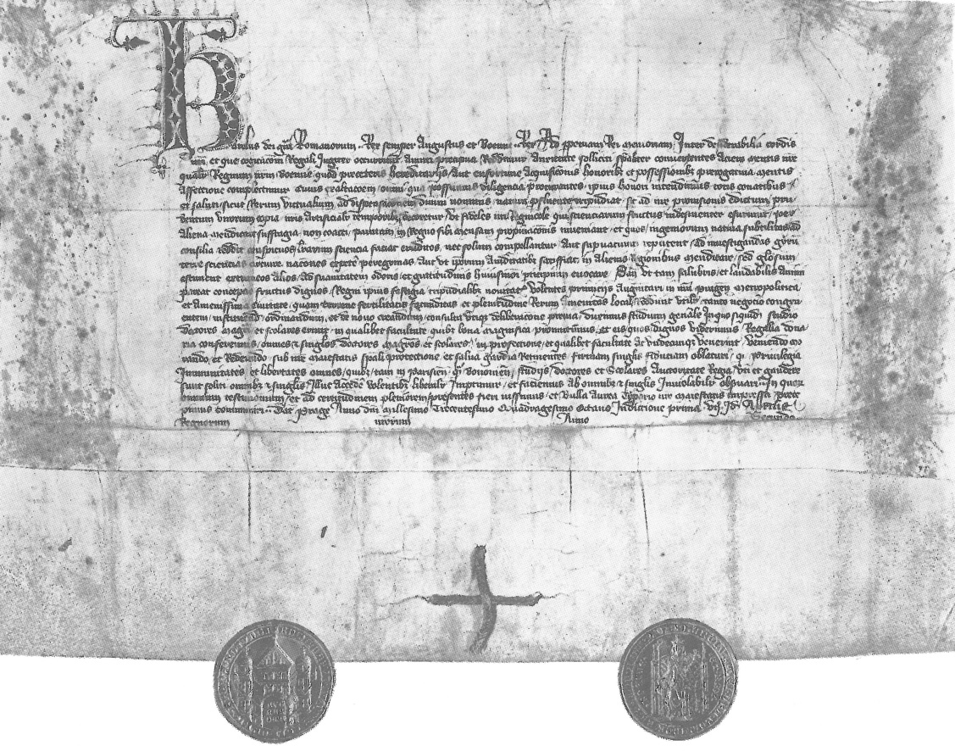
Založení UK – listiny Karla IV.
Originál pro kancléře (pražského arcibiskupa) – uložen v kapitulním archivu (vosková pečeť)
7. 4. 1348
Originál pro univerzitu (do dubna 1945 uložen v AUK; ztracen)

Slide 11
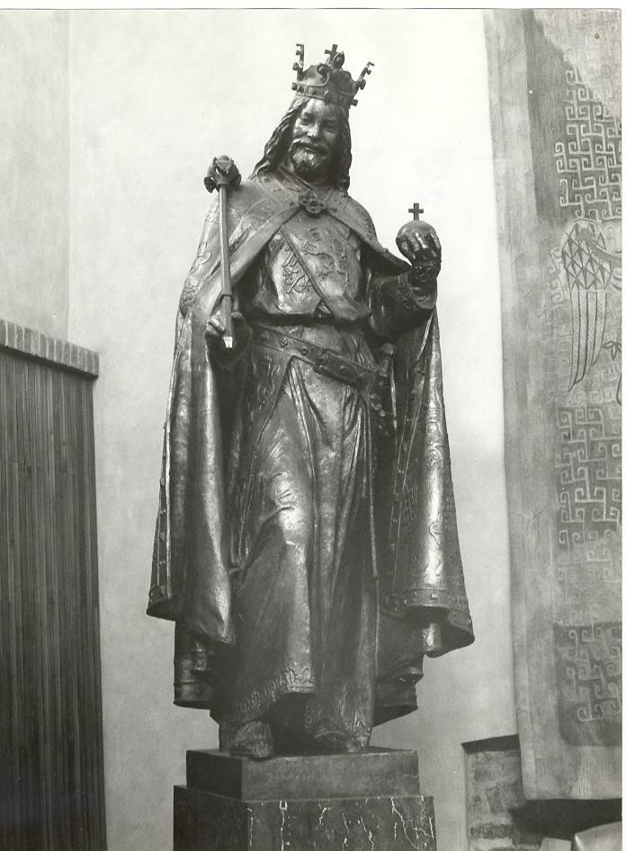
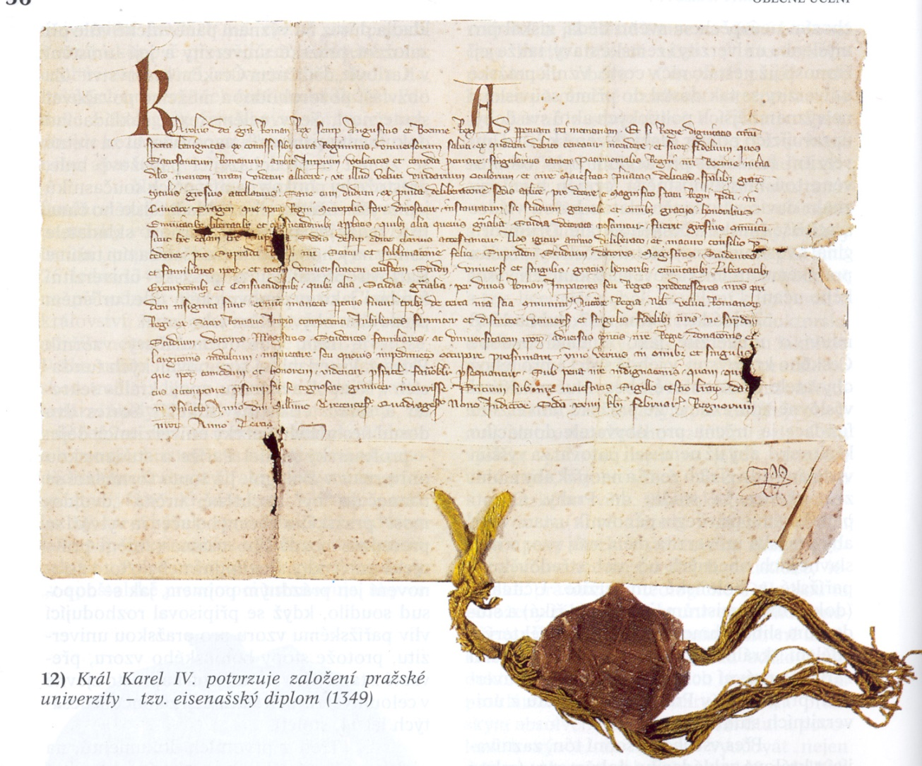
Zakladatel a jeho memoria
Eisenašský diplom
Karel udělil univerzitě svobody;
daroval jí soubor knih;
memoria: slavnostní kázání významných mistrů v den úmrtí zakladatele 29. listopadu

Slide 12
STRUKTURÁLNÍ OTÁZKY
(Samo)správa, autonomie
1155 – Authentica Habita = privilegium cís. Fridricha Barbarossy
1215 – pap. legát uznal v Paříži, že univerzita má soudní pravomoc nad studenty
Složky: fakulty (1-4)
koleje (nadační charakter)
národy (různé počty; studenti i učitelé)
Lidé:
učitelé; studenti;
statistika, prosopografie, vazby a sítě; peregrinace
stavovské výhody (scamna nobilium); zakupování titulů – doctores bullati

Slide 13
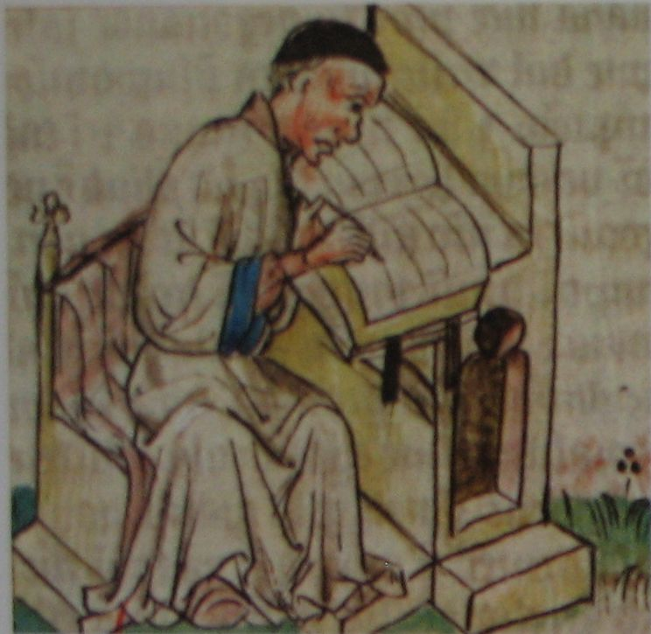
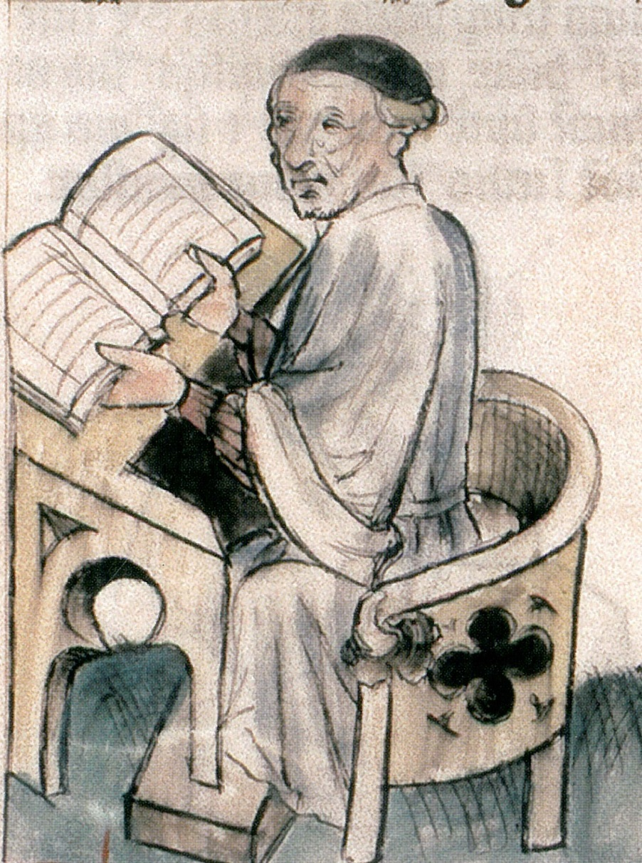
Portréty mistrů:
Johannes van der Noet, Albert Varentrap
Mnichov, Hauptstaatsarchiv, rkp. 12

Slide 14
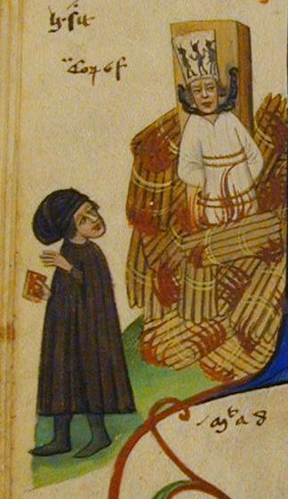
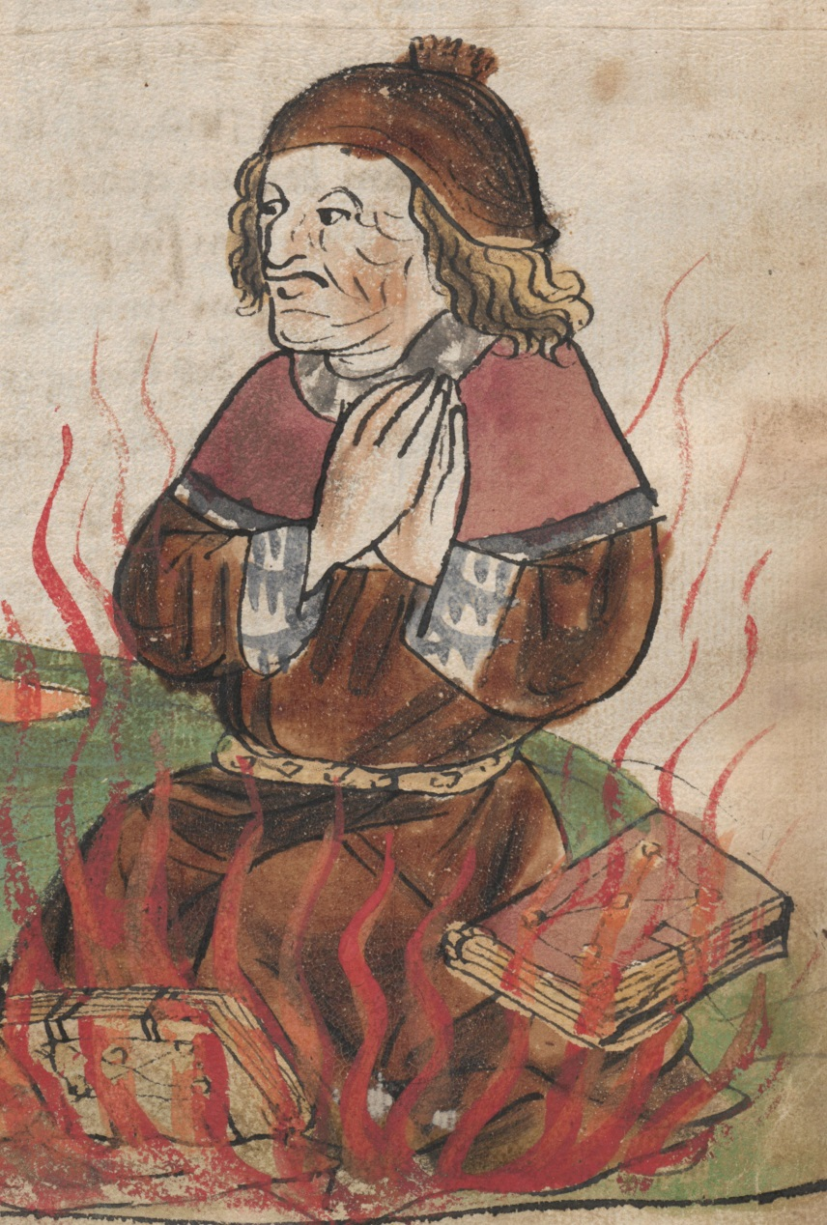
Portréty mistrů
Jan Hus a Petr z Mladoňovic

Slide 15
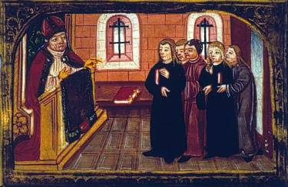
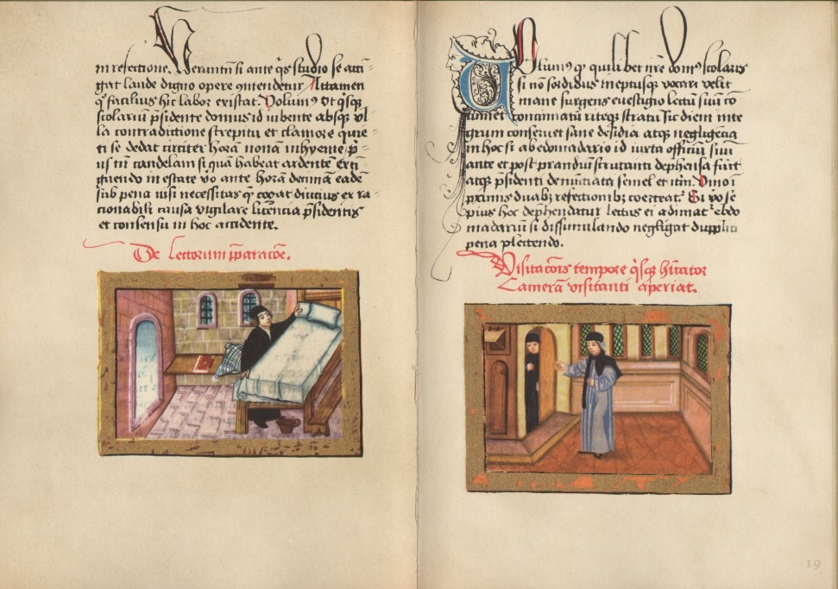
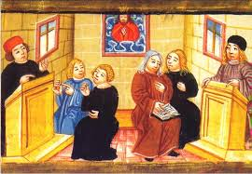
Každodennost
Statuta Collegii Sapientiae Freiburg

Slide 16
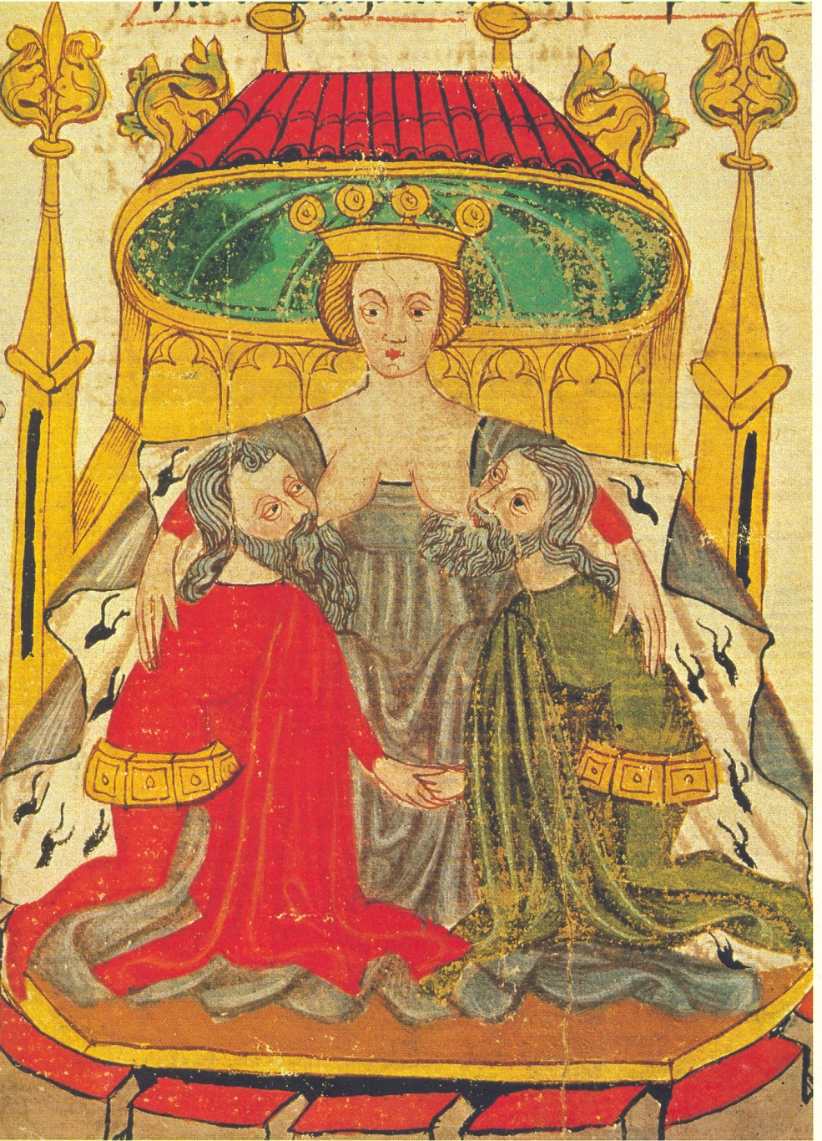
OBSAHOVÉ OTÁZKY
Výuka:
KDO – CO – KOHO – JAK – KDY
normy X realita
texty přednášek
formy výuky: disputace (kvodlibety), kvestie a probleumata
rozvrh přednášek v rámci roku: kalendáře (svátky - dies non legibiles)
zkoušky, promoce (determinace, incepce)
„De modulo studendi“

Slide 17
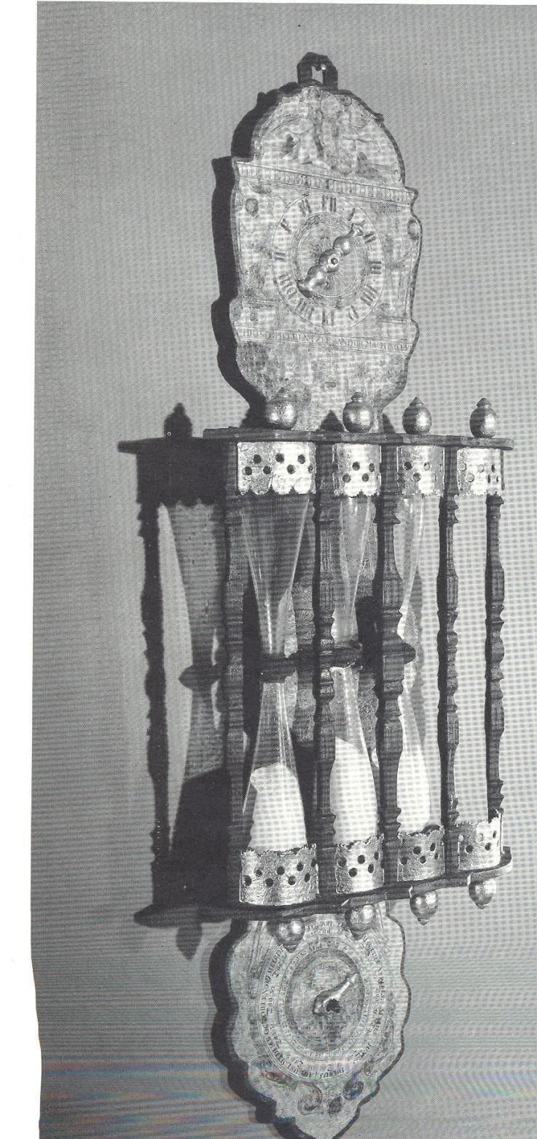
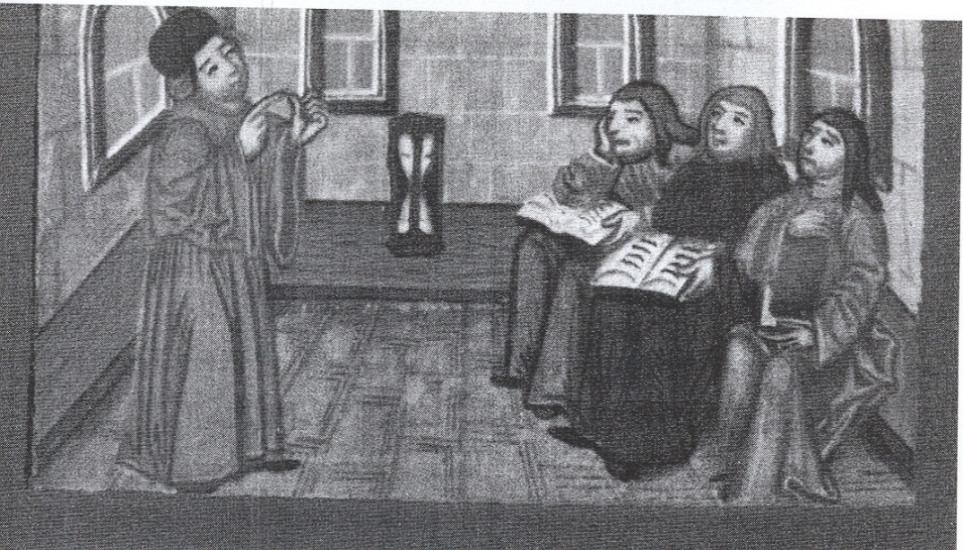
Přednášky
Odměřování času hodinami
(vpravo exemplář z Krakova)

Slide 18
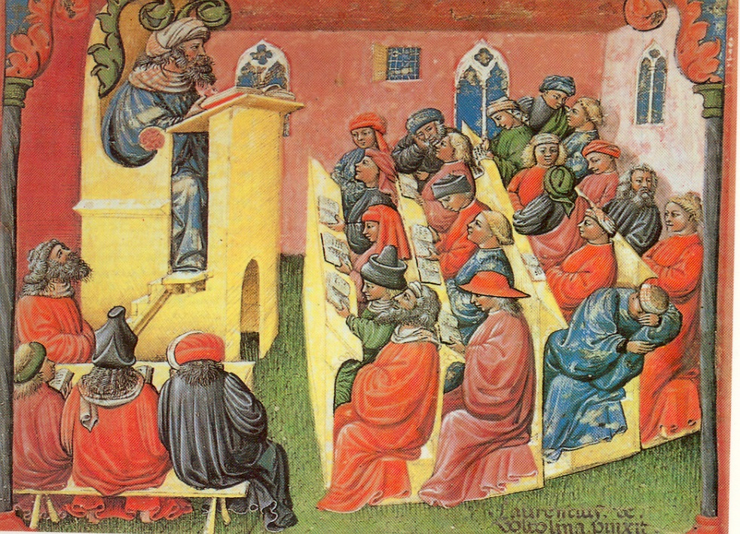
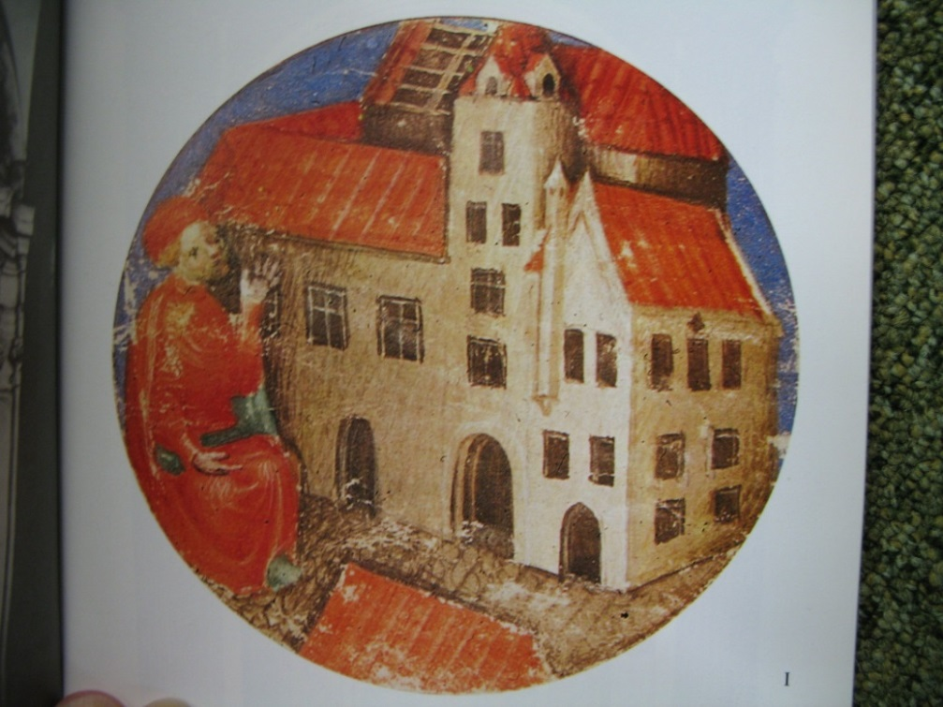
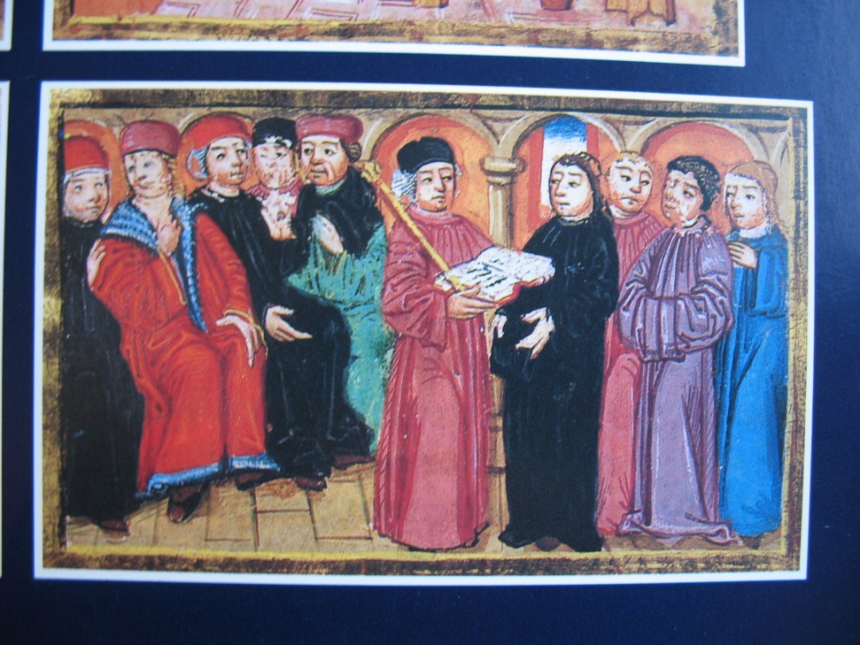
Univerzitní ikonografie:
Přednáška Jindřicha de
Allemania v Boloni (v jeho
Liber ethicorum)
Wien – collegium ducale
Freiburg – ilustrovaná statuta

Slide 19
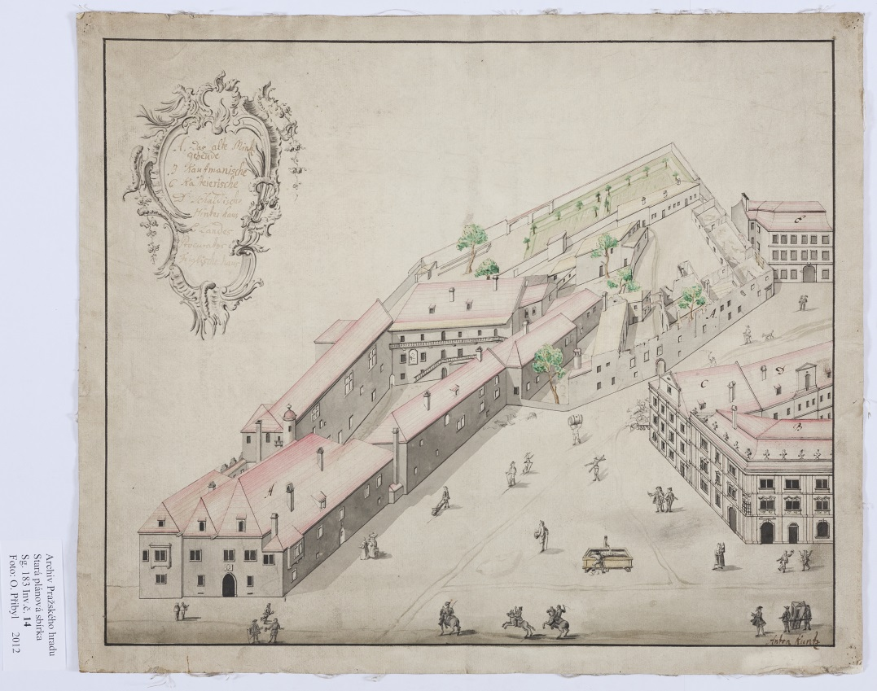
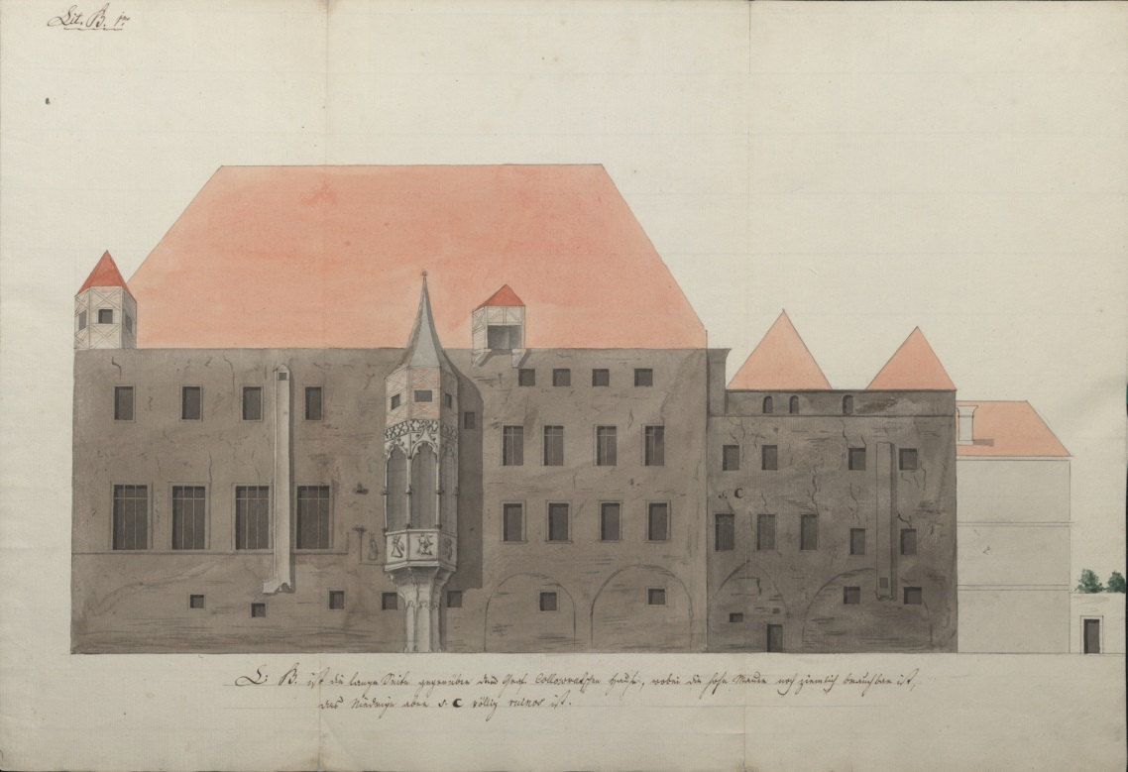
Pražské univerzitní budovy

Slide 20
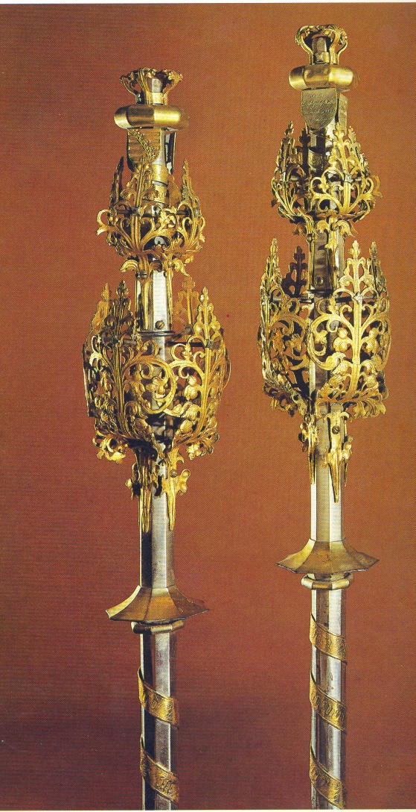
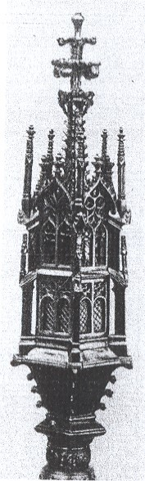
VÝVOJOVÉ OTÁZKY
vztah s městem (1374)
rozkol uni (1372)
reformy
humanismus
konfesionalizace
zemská univerzita
Politické angažmá
secese
pražská specifika:
1409 DKh;
HR – nevyučuje se 1420-29
Žezla z Lipska a Erfurtu – obdoba pražských středověkých insignií

Slide 21
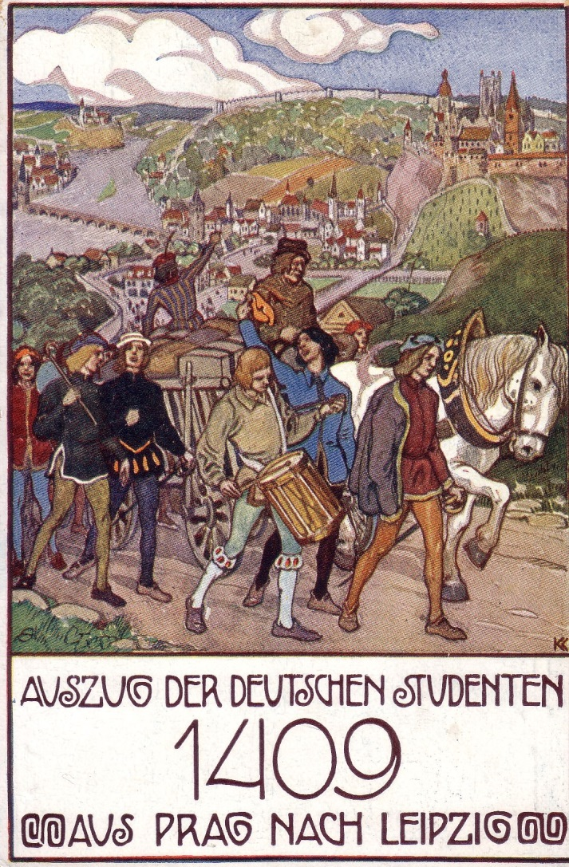
Pražská univerzitní secese
– důsledek Dekretu kutnohorského

